Slide 1
TP Final ECONOLAB
Conflict Inflation Model
Integrantes:
Guido Cardozo LU: 240/23
Manuel Drescher LU: 652/22
Alexis Starcenbaum Bouchez LU: 795/22
Referencias:
Rowthorn, R. E. 1977. “Conflict, inflation and money.” Cambridge Journal of Economics 1
Wildauer, Rafael, Karsten Kohler, Adam Aboobaker, and Alexander Guschanski. 2023. “Energy price shocks, conflict inflation, and income distribution in a three-sector model.” Energy Economics 127B

Slide 2
Introducción
  Explicación del paper
  Objetivos
  Pasaje del modelo a modelica
Aporte Principal y Desarrollo
  Extensión a un 3er Sector
  Extension a n Sectores
  OMSense
Conclusiones y próximos pasos sugeridos

Slide 3

Motivación
El paper habla sobre los efectos que generan en el sector manufacturero súbitos aumentos en el precio de la energía y otros eventos que afectan al nivel de precios y salarios
En el paper se trabaja sobre un modelo de dos sectores, el sector energético y el sector manufacturero
Nuestros objetivos:
Expandir el modelo para un tercer sector y luego hacer una manera fácil para extender el modelo a más sectores
Evaluar diferentes valores de parámetros para ver cómo varía el modelo

Slide 4
Introducción
  Explicación del paper
  Objetivos
  Pasaje del modelo a modelica
Aporte Principal y Desarrollo
  Extensión a un 3er Sector
  Extension a n Sectores
  OMSense
Conclusiones y próximos pasos sugeridos

Slide 5
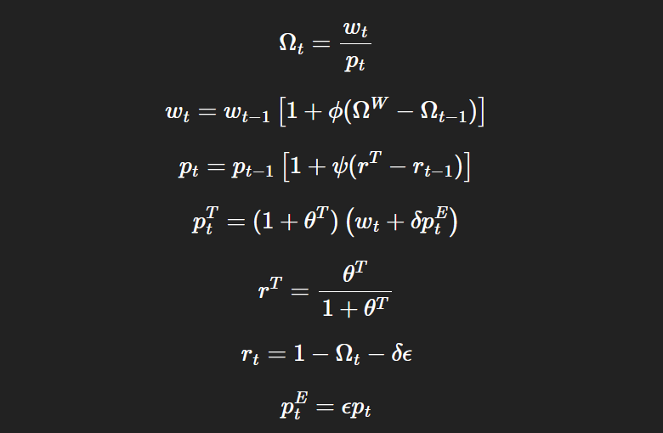
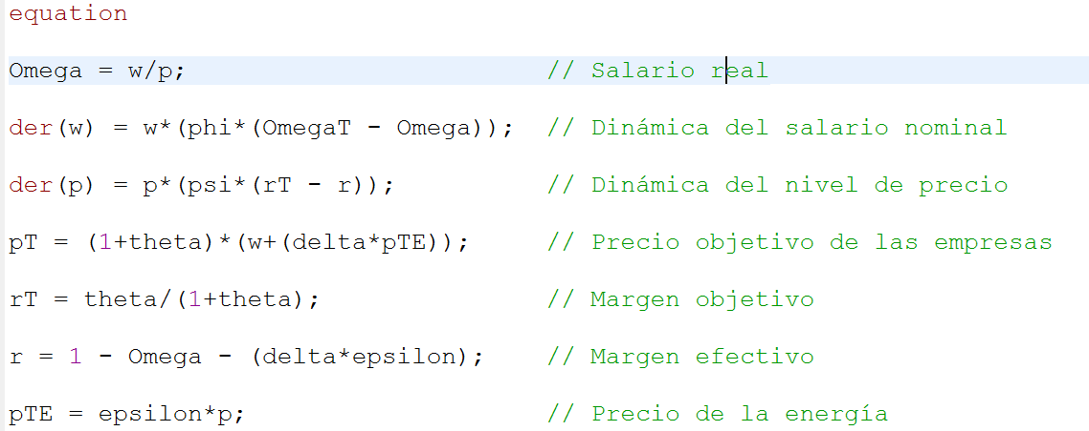
Tiempo Discreto vs Tiempo Continuo

Slide 6
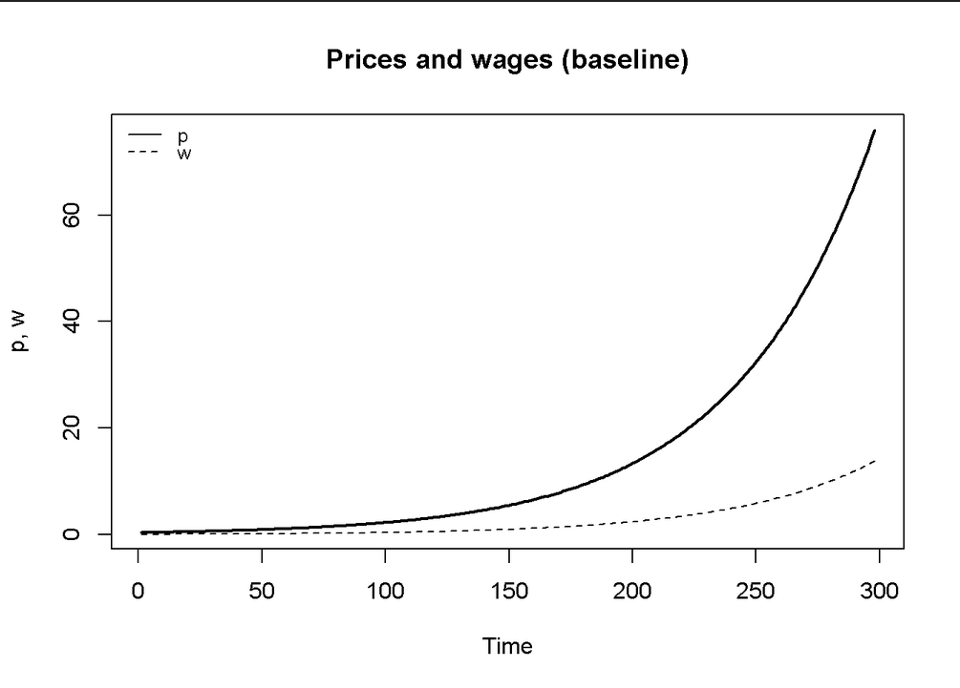
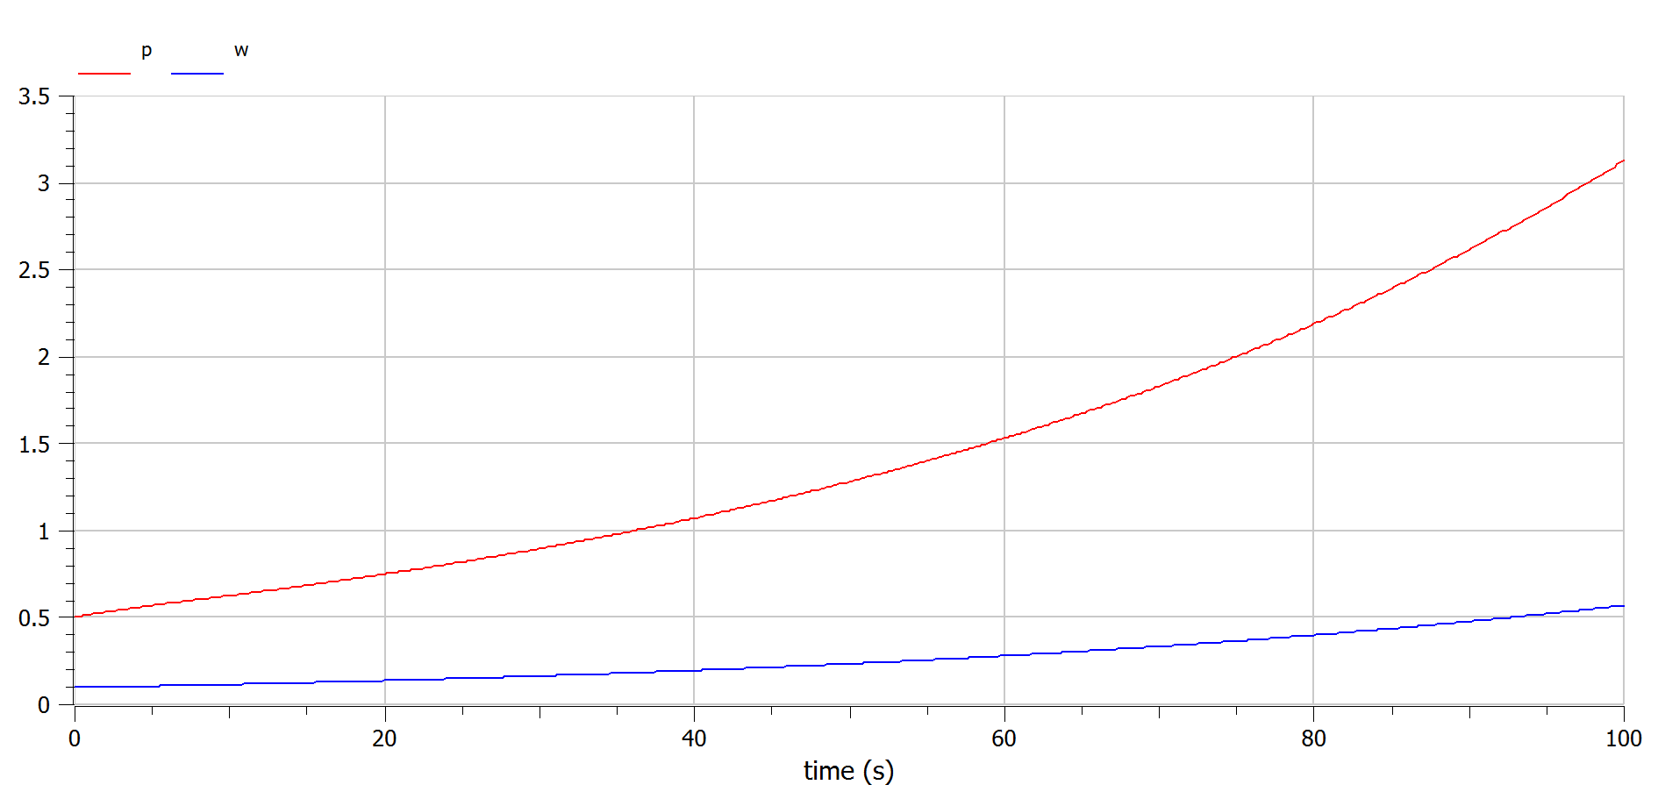
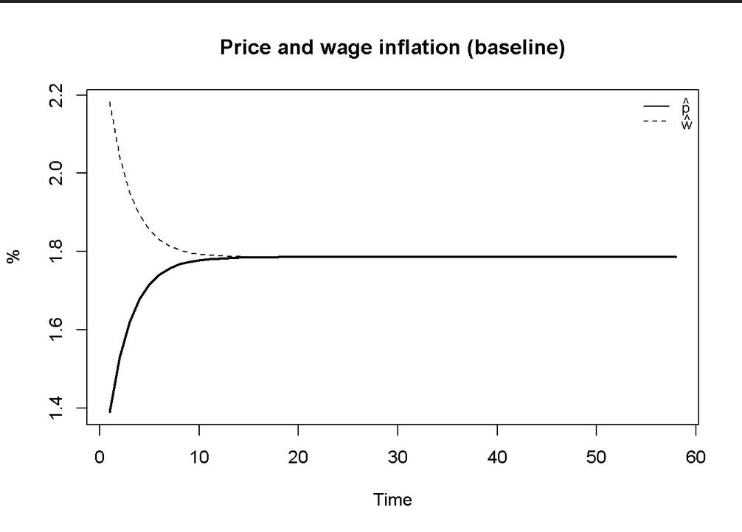
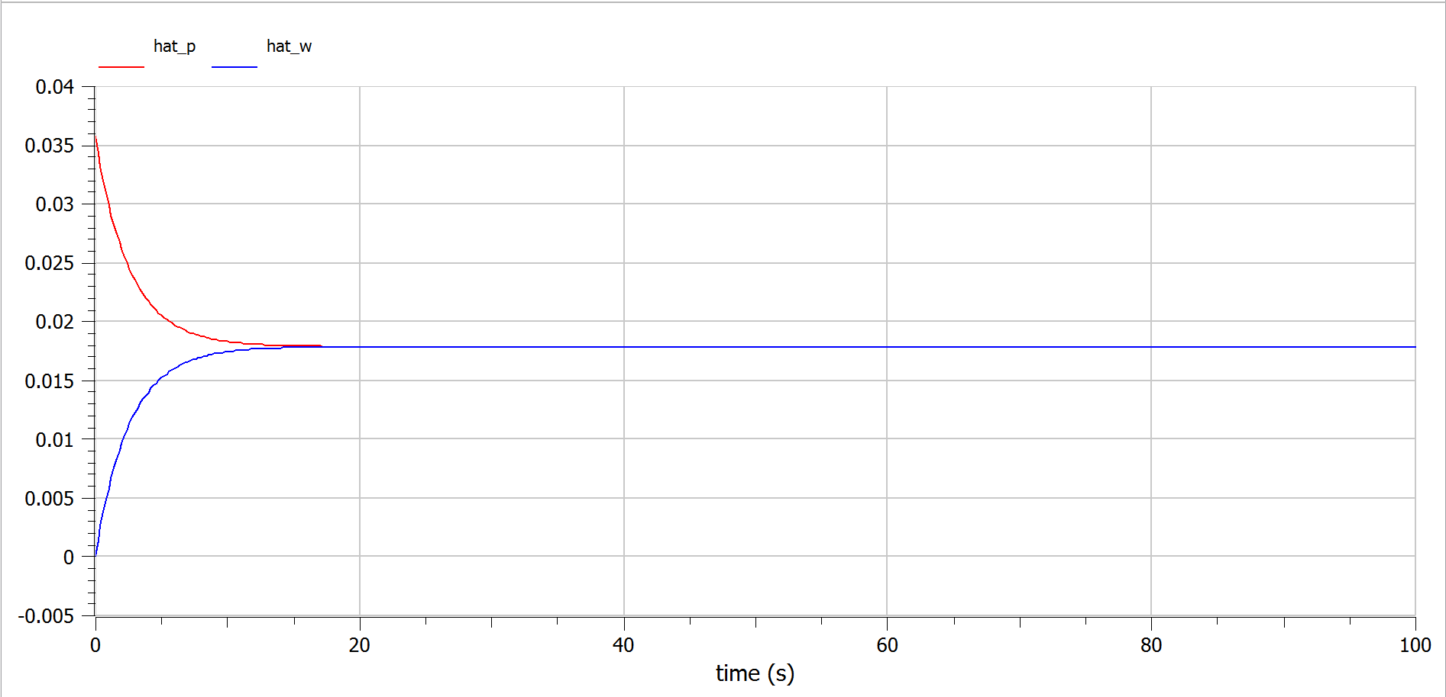
Resultados Paper vs Nuestros Resultados

Slide 7
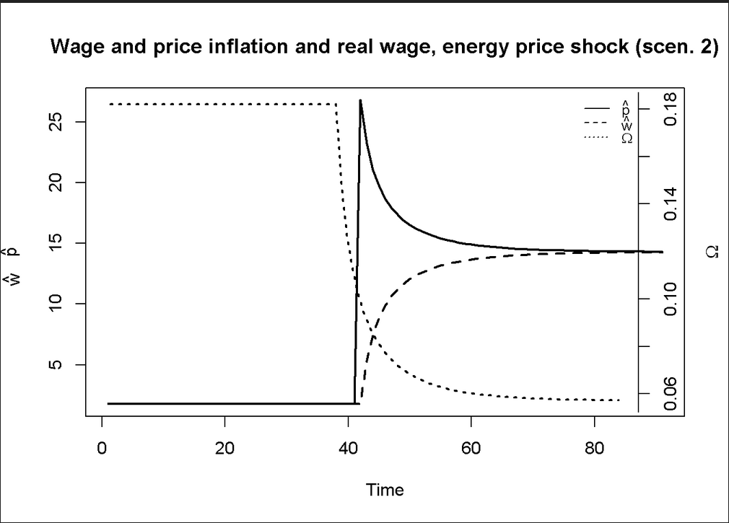
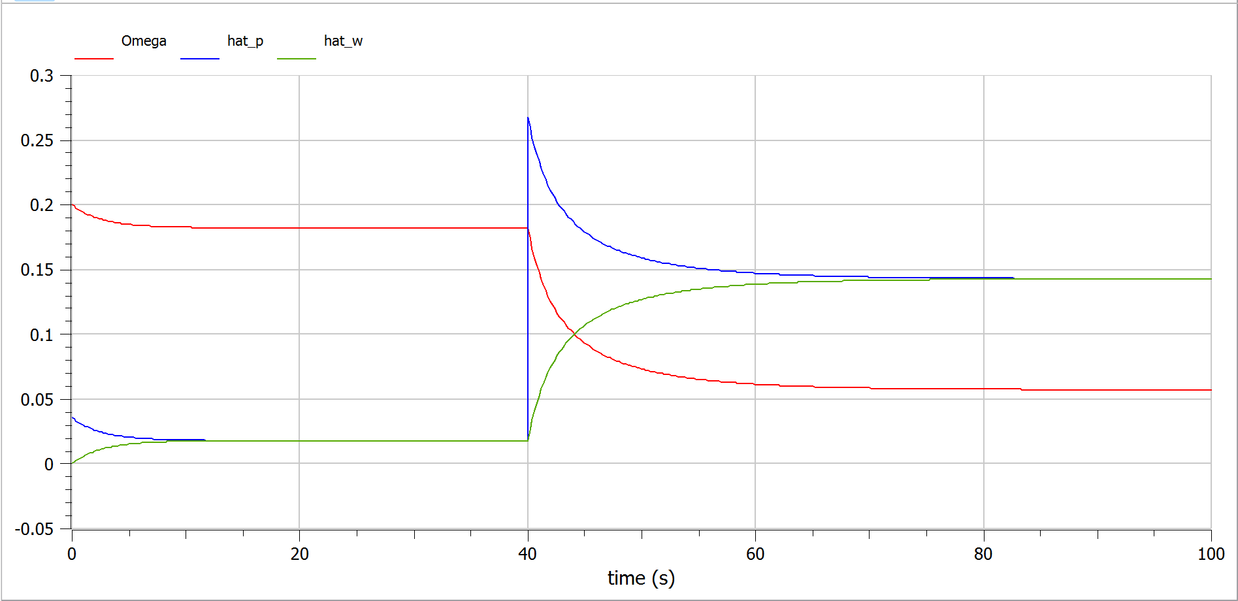
Shocks
Resultados Paper vs Nuestros Resultados
Shock en el precio de la energía

Slide 8
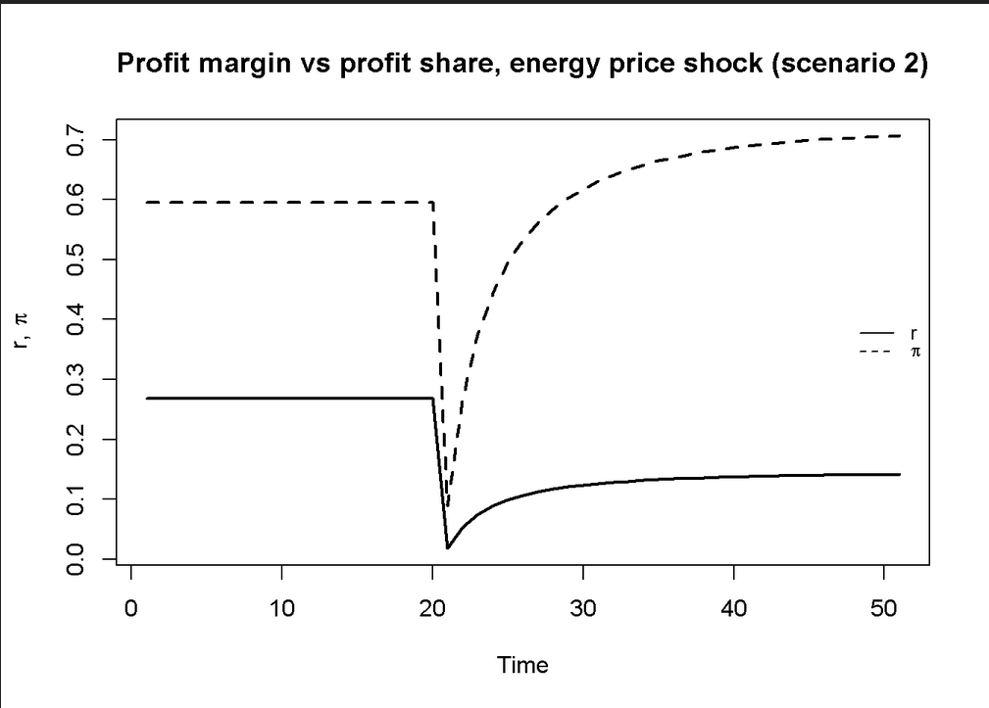
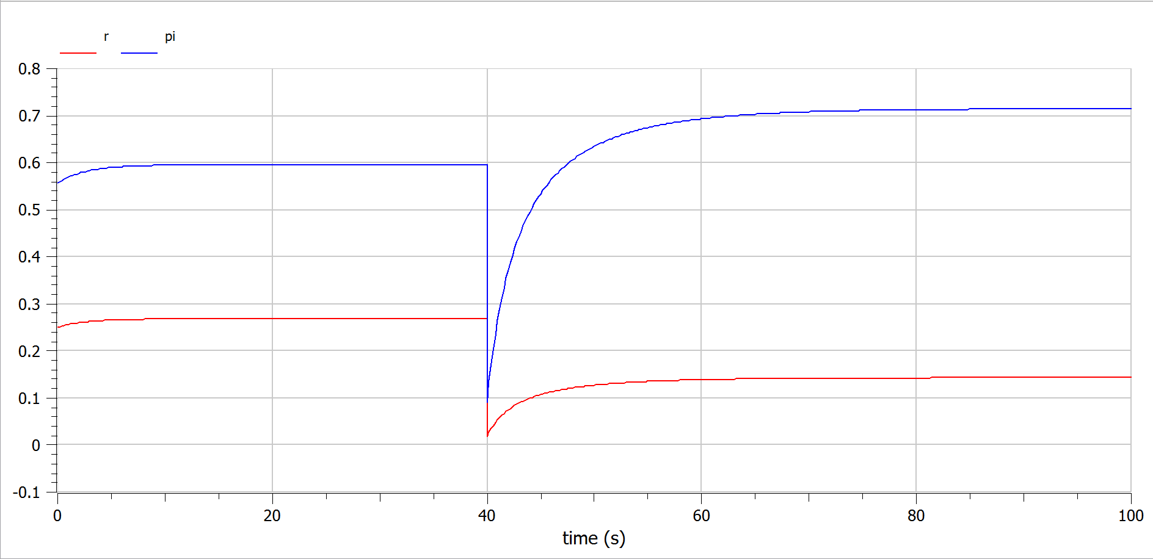
Shocks
Resultados Paper vs Nuestros Resultados
Shock en el precio de la energía

Slide 9
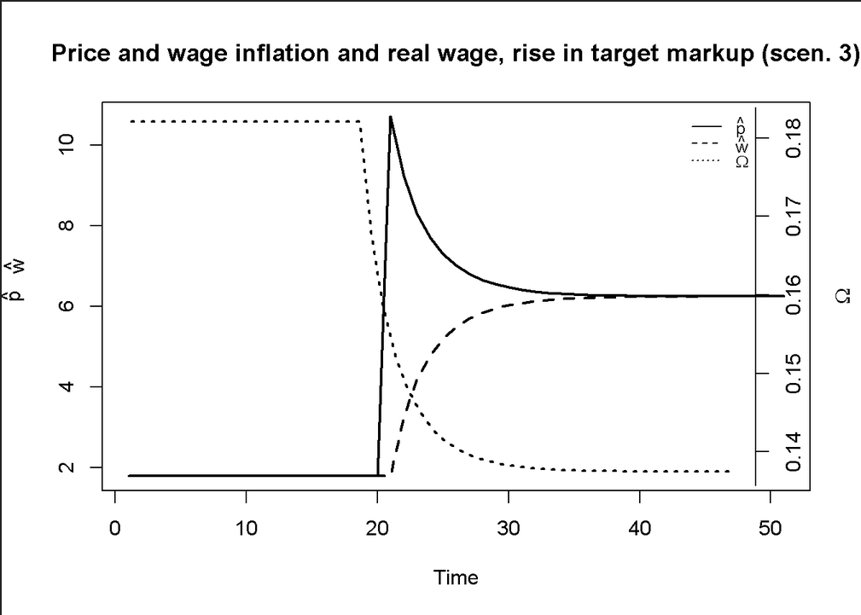
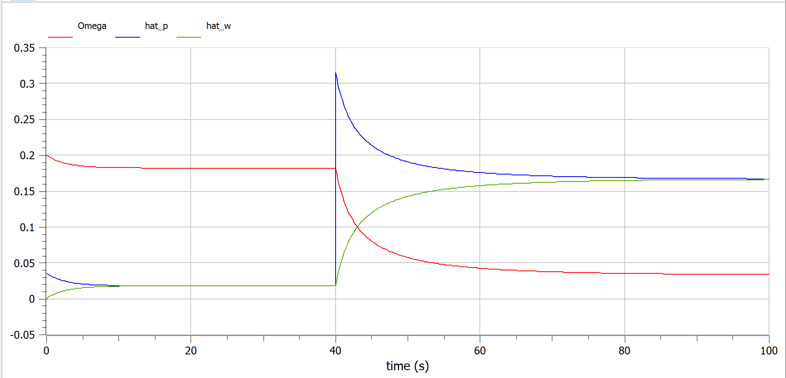
Shocks
Resultados Paper vs Nuestros Resultados
Shock en el markup objetivo de las empresas

Slide 10
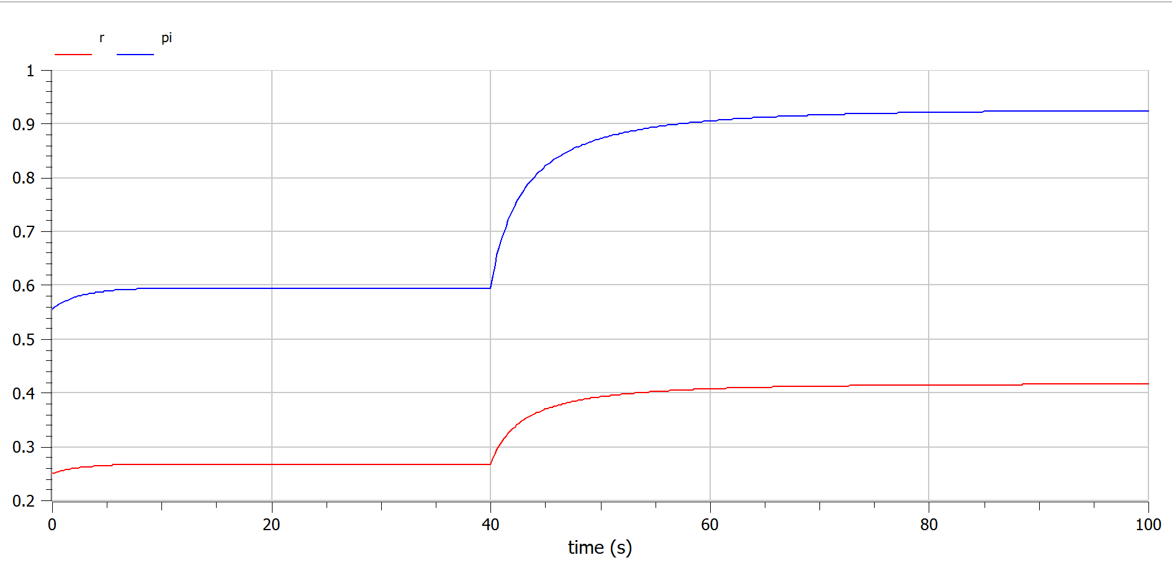
Shocks
Participación en las ganancias de Empresarios
Shock en el markup objetivo de las empresas

Slide 11
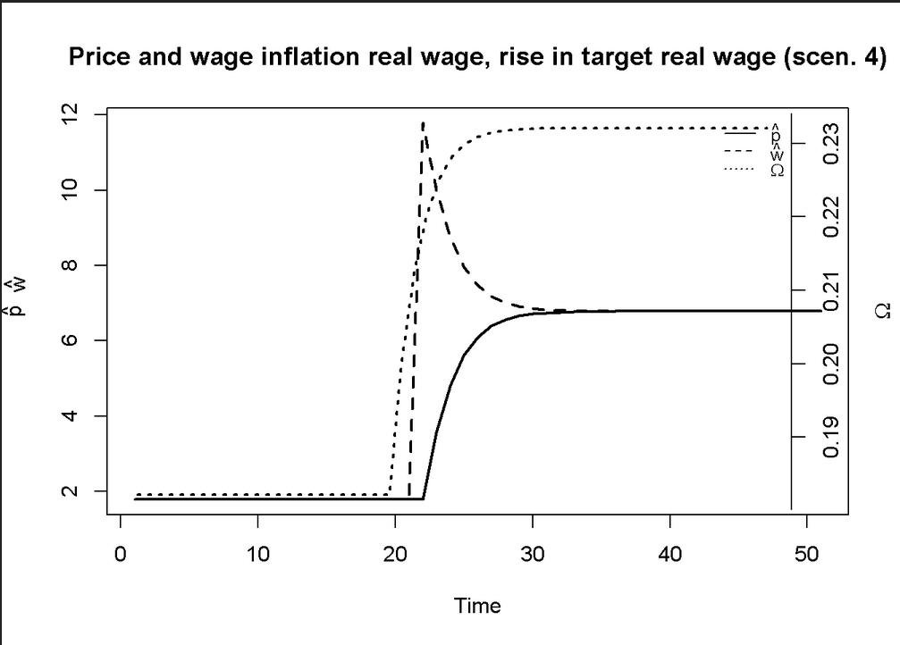
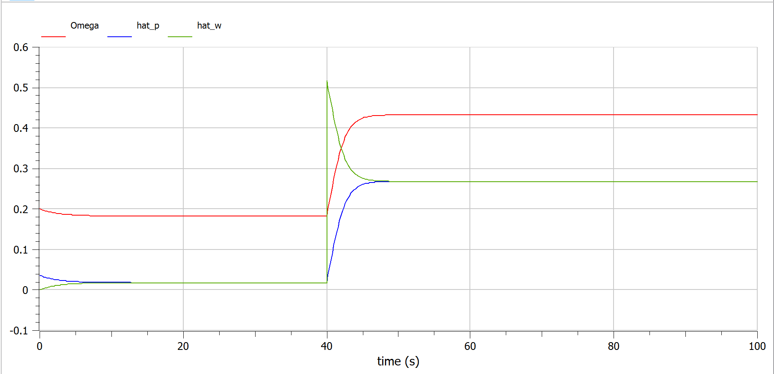
Shocks
Resultados Paper vs Nuestros Resultados
Shock en el salario real objetivo

Slide 12
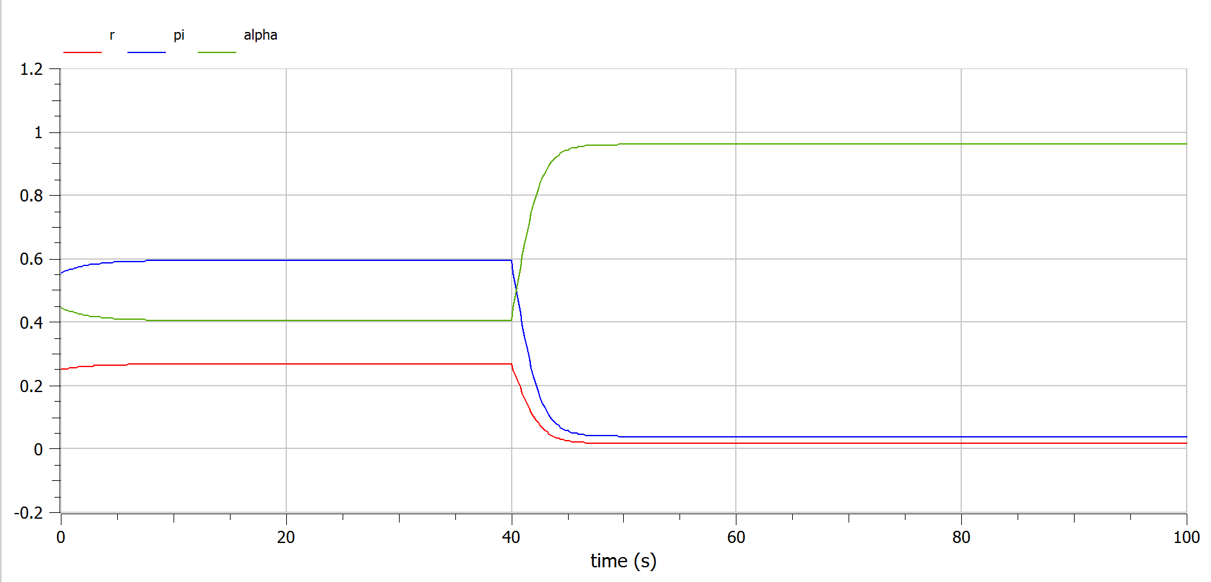
Shocks
Participación en las ganancias de trabajadores
Shock en el salario real objetivo

Slide 13
Introducción
  Explicación del paper
  Objetivos
  Pasaje del modelo a modelica
Aporte Principal y Desarrollo
  Extensión a un 3er Sector
  Extension a n Sectores
  OMSense
Conclusiones y próximos pasos sugeridos

Slide 14
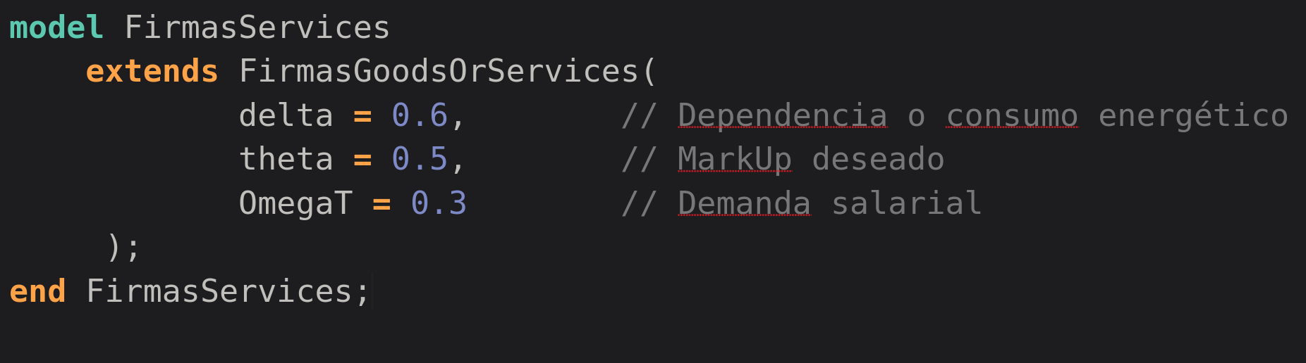
Primera extensión del modelo
Una superclase que representa a un sector industrial genérico.
mismas equaciones que el sector del paper.
se puede instanciar setteando 3 parámetros.
Problema: Sectores completamente aislados.

Slide 15
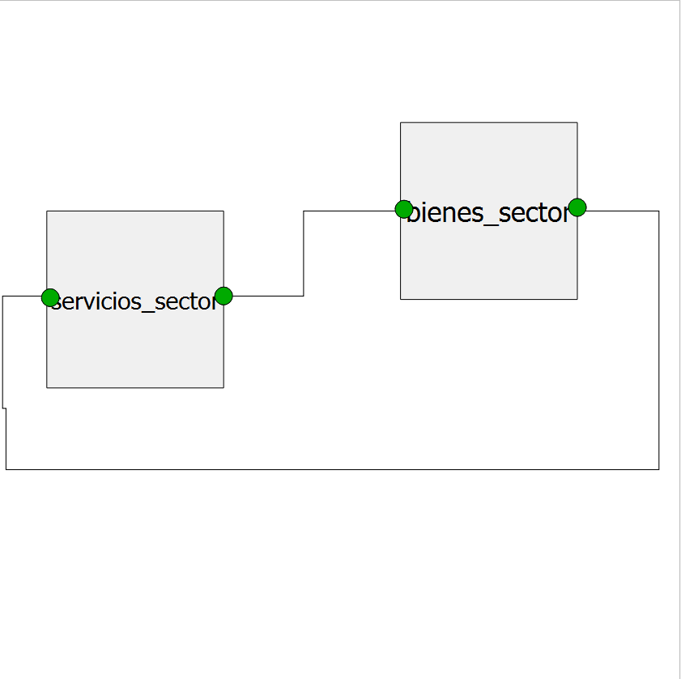
Aporte Principal y Desarrollo
Se extiende el modelo y se agrega el sector servicios con un consumo menor de energía y un salario real objetivo más alto
El sector energético está implícito en el modelo entonces no se encuentra en la interacción
Cada sector tiene dos puertos, precio_compra y precio_venta mediante el cual se conecta con el otro sector
El precio_compra de servicios es el precio_venta de bienes y viceversa

Slide 16
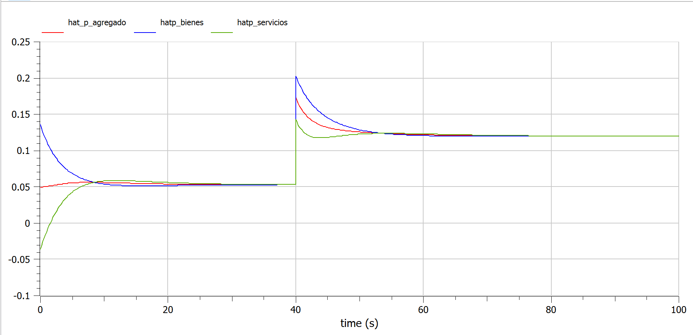
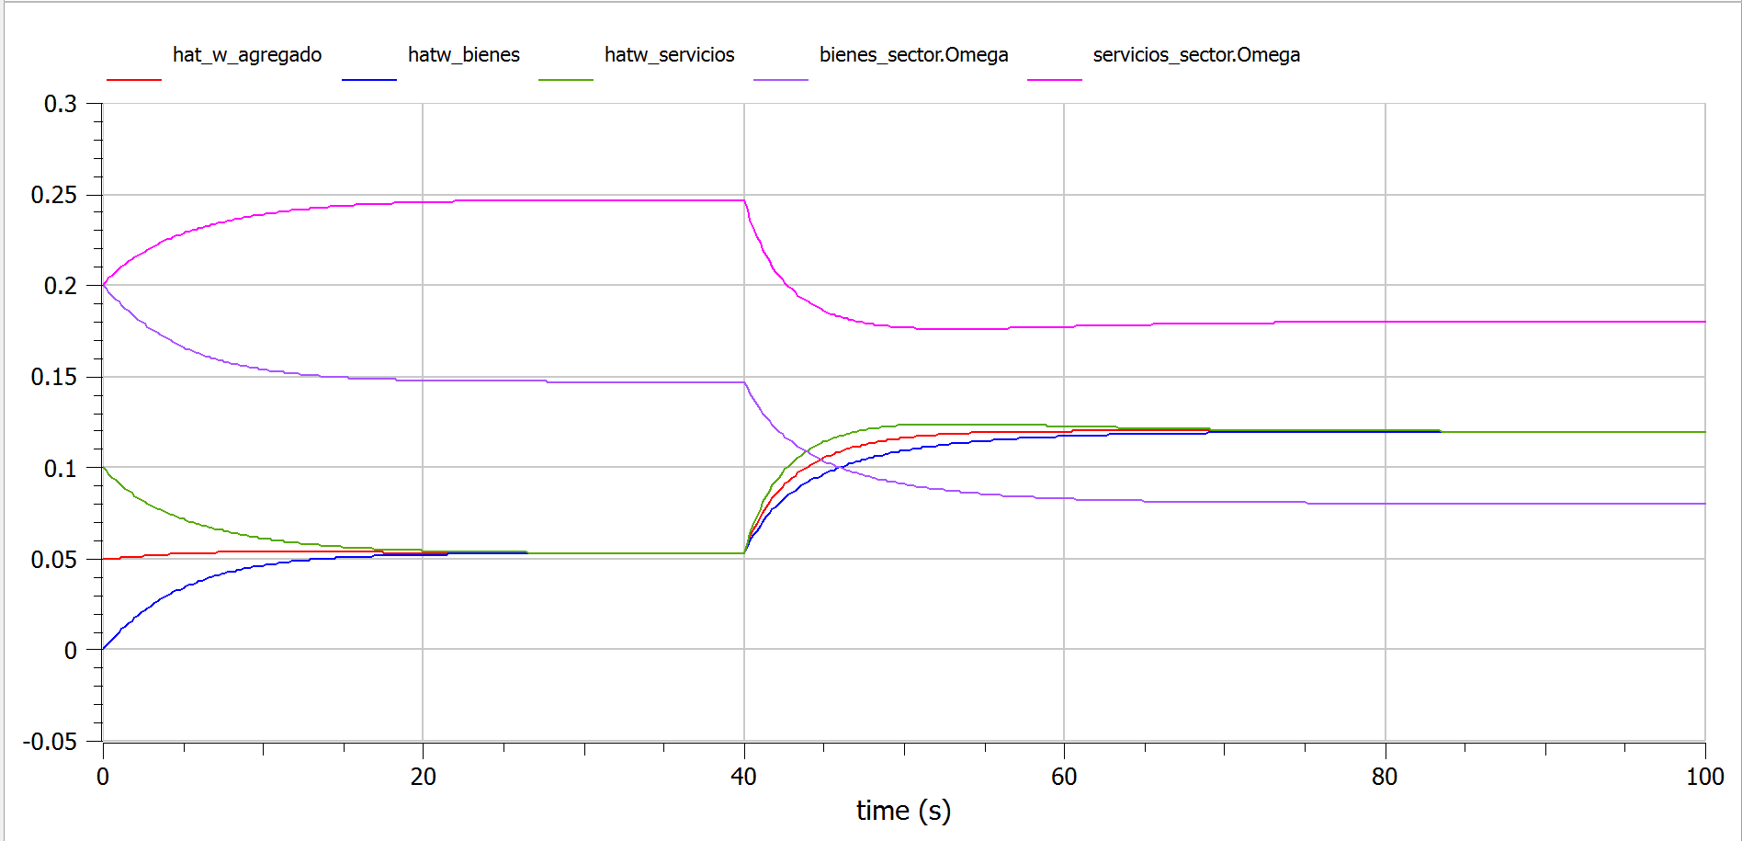
Shock energético
Vemos como la inflación en precios es mayor en los bienes que es un sector donde se utiliza mayor cantidad de energía y por ende los precios dependen más del valor de esta
En este caso vemos como los salarios de los empleados de servicios crecen más rápido ya que tienen un salario real objetivo mayor y a la vez por eso mismo consiguen un mayor salario real y una menor caída de este

Slide 17
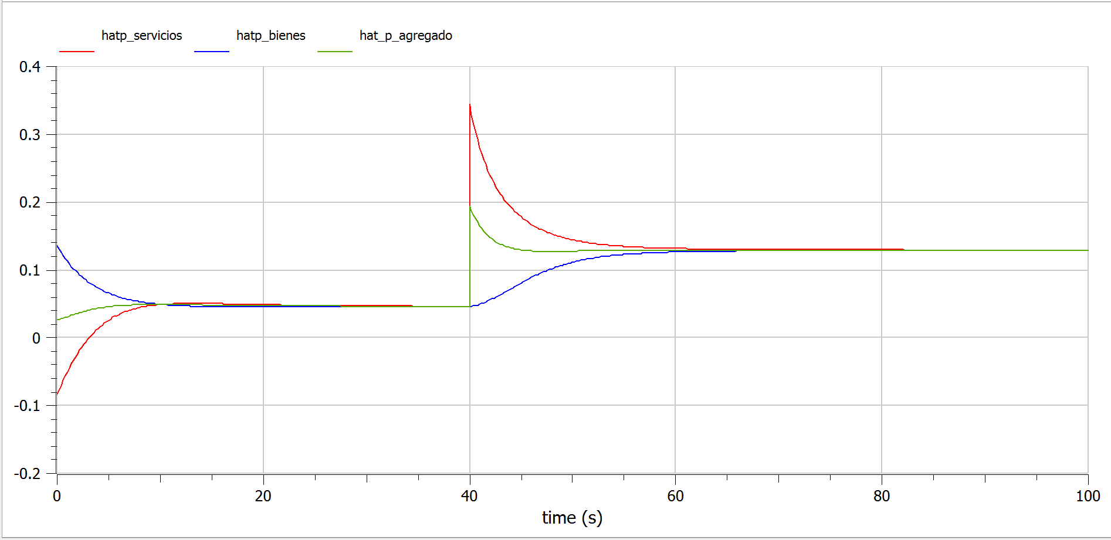
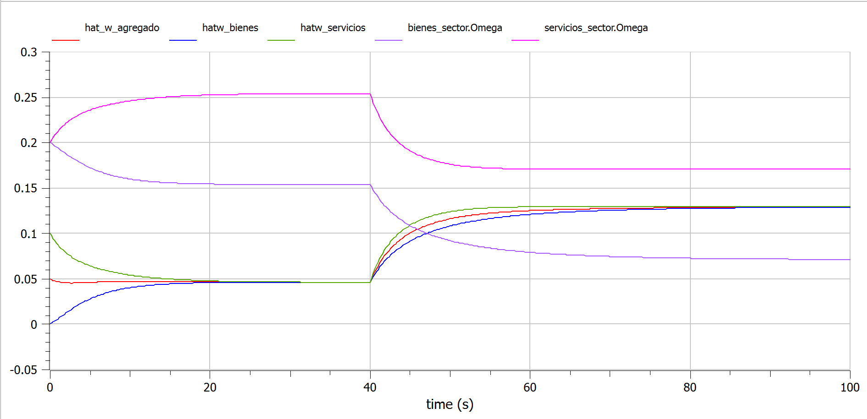
Shock markup empresas
En este caso el markup de las empresas de servicio sube. Lo que vemos que arrastra a la alza a los precios de los bienes ya que las empresas manufactureras consumen servicios que suben de precio
Otra vez vemos que los salarios reales de los empleados manufactureros caen mas en comparación con los de los empleados del sector servicios por tener un salario real objetivo mas bajo

Slide 18
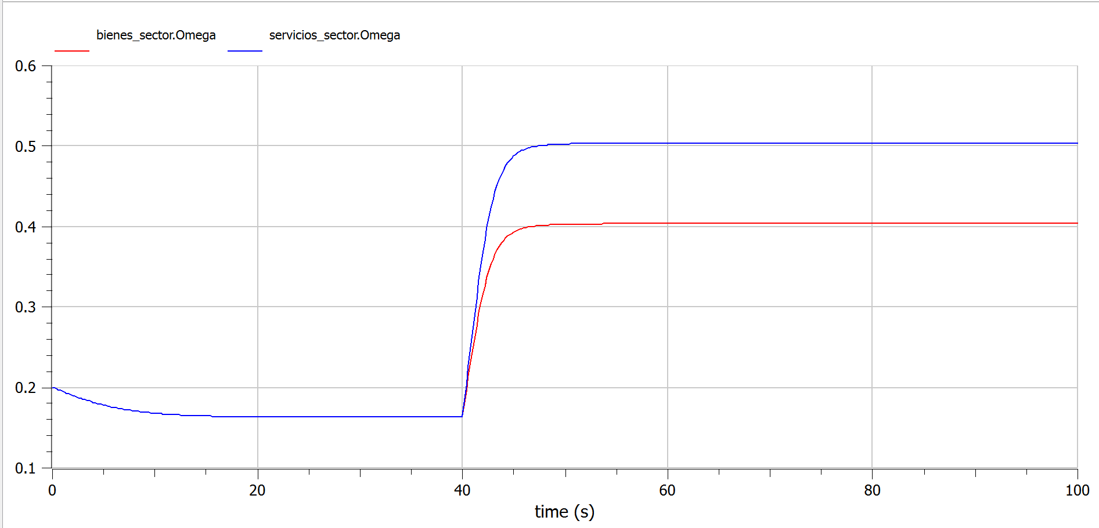
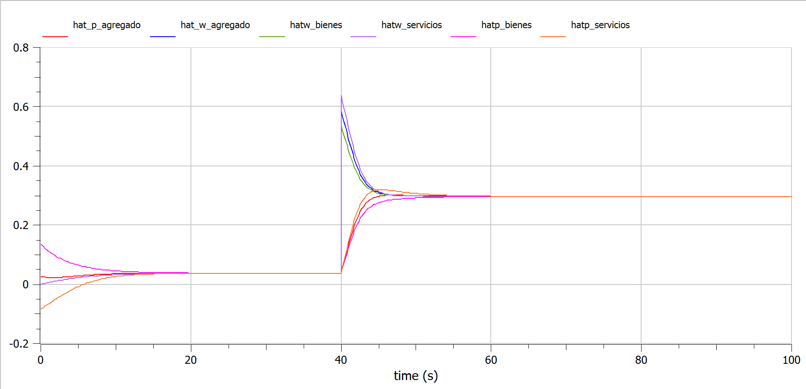
Shock Salarial
En el primer grafico podemos ver que el salario real de los empleados de servicios es mayor ya que al hacer el shock, el salario real deseado de los empleados de servicios es mayor que el de los empleados de bienes
En el segundo gráfico vemos que el salario de servicio(violeta) crece más que el salario de bienes(verde) y que los precios de servicios(naranja) crecen más que los de bienes(fucsia). En ambos casos los agregados quedan entre los dos

Slide 19
Introducción
  Explicación del paper
  Objetivos
  Pasaje del modelo a modelica
Aporte Principal y Desarrollo
  Extensión a un 3er Sector
  Extension a n Sectores
  OMSense
Conclusiones y próximos pasos sugeridos

Slide 20
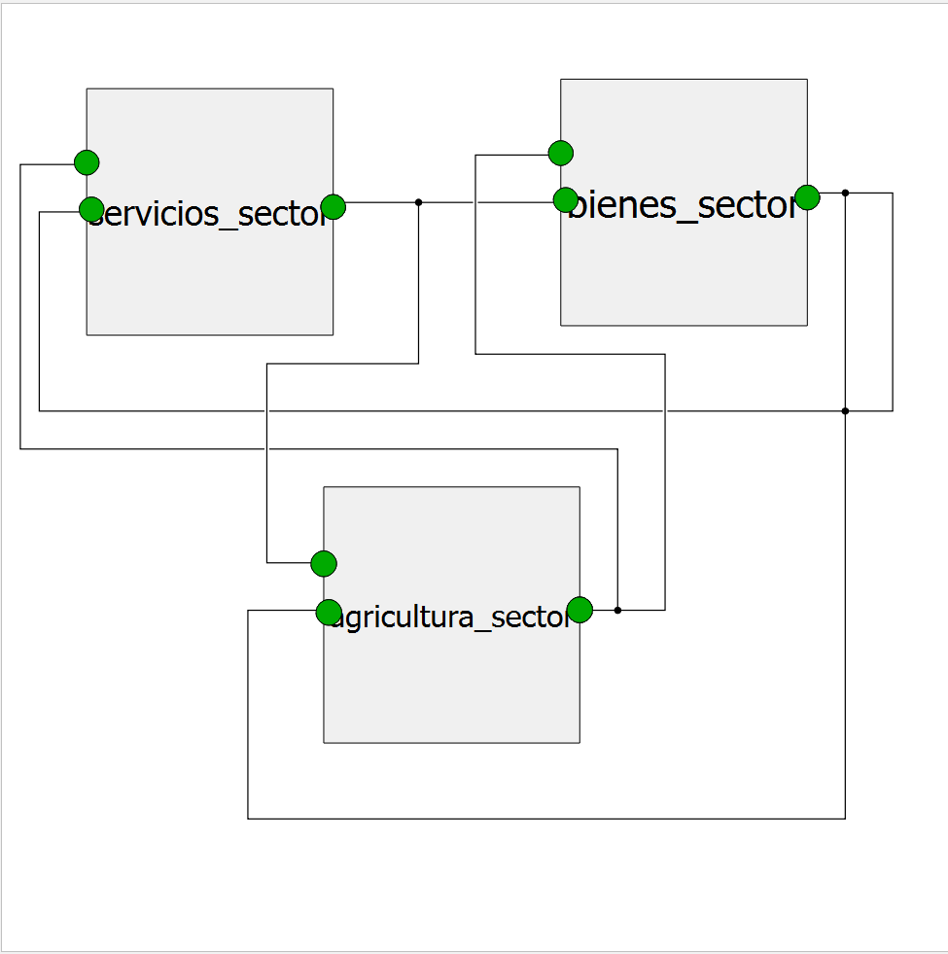
Expansión para más sectores
Para agregar más sectores se le agrega un puerto de compra a cada sector.
Esto permite que todos los sectores se relacionen entre sí.
Además se agrega el precio al cálculo del nivel de precios agregado, lo que impacta en el salario real de los trabajadores de todos los sectores.
También se agrega el salario del sector al cálculo del salario agregado lo que permite definir el aumento salarial agregado de toda la economía

Slide 21
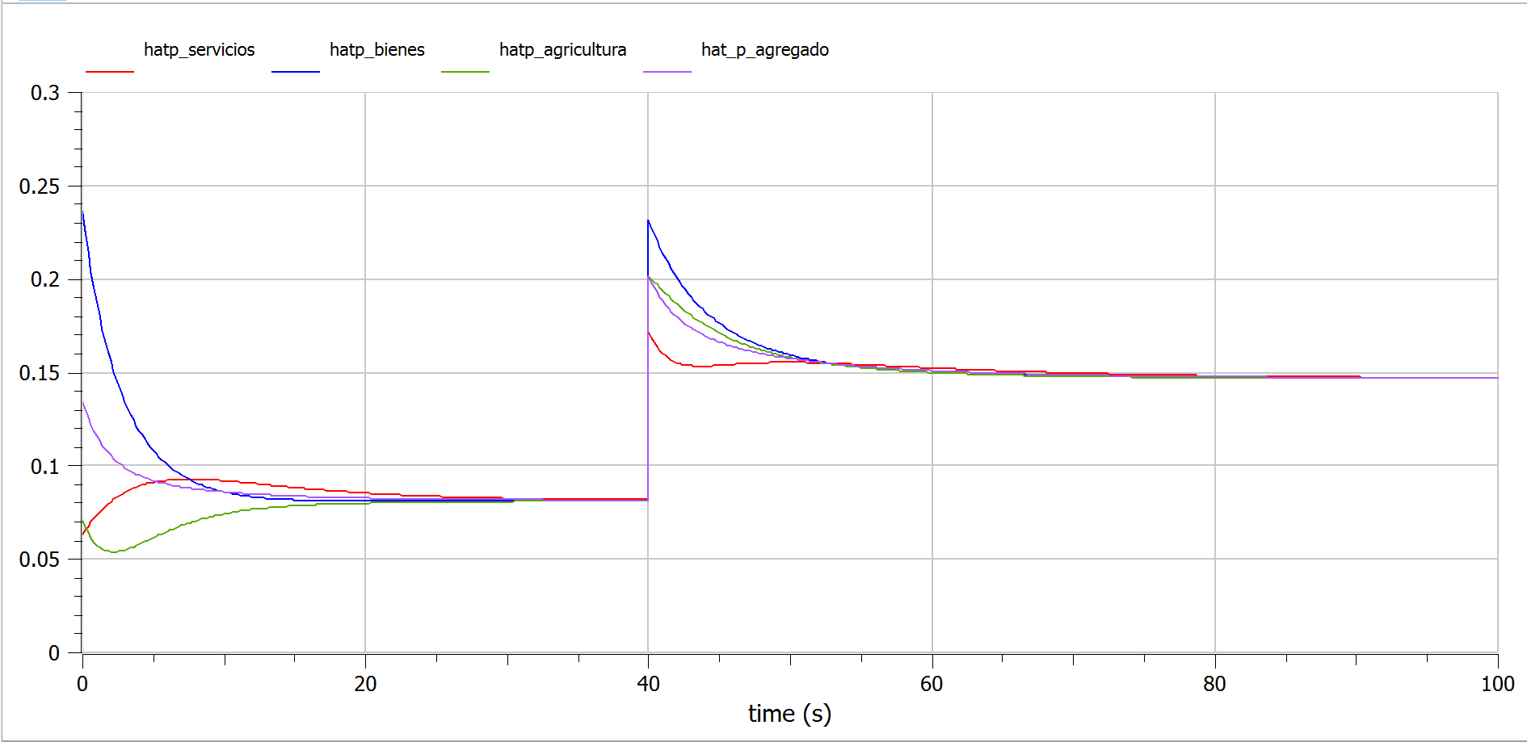
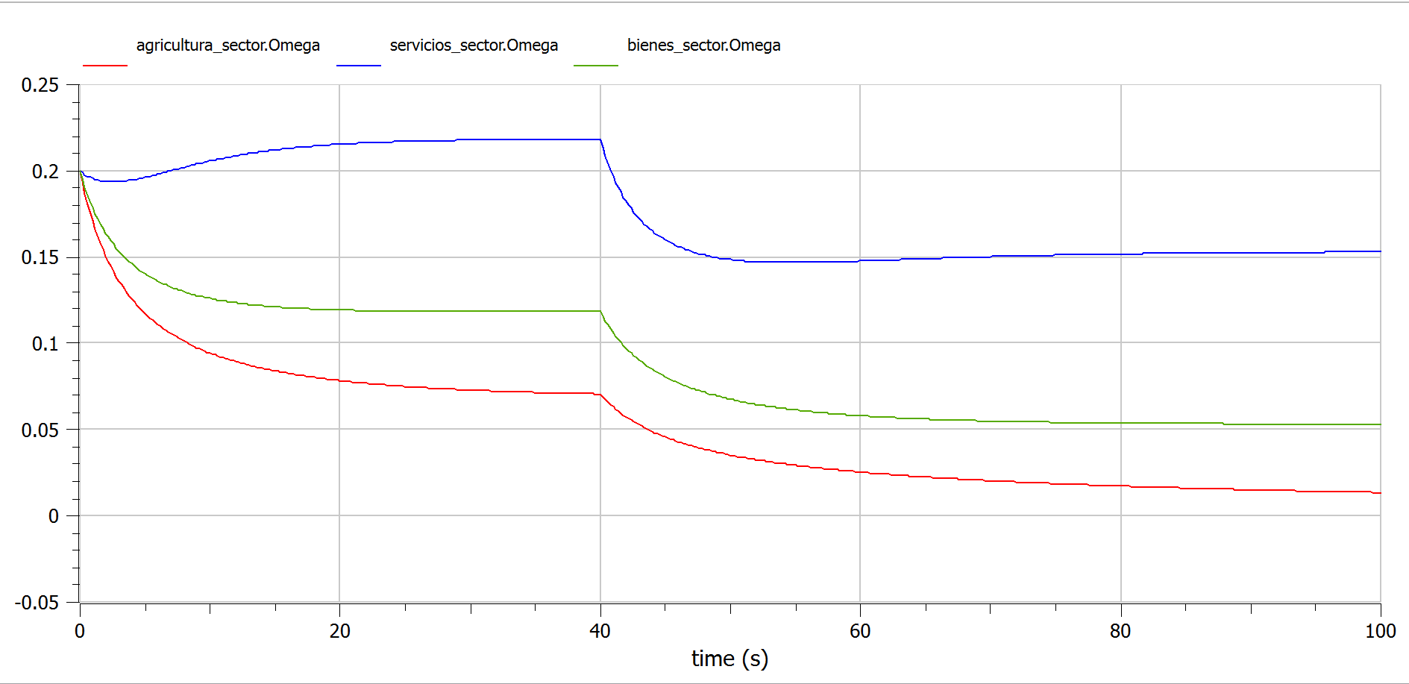
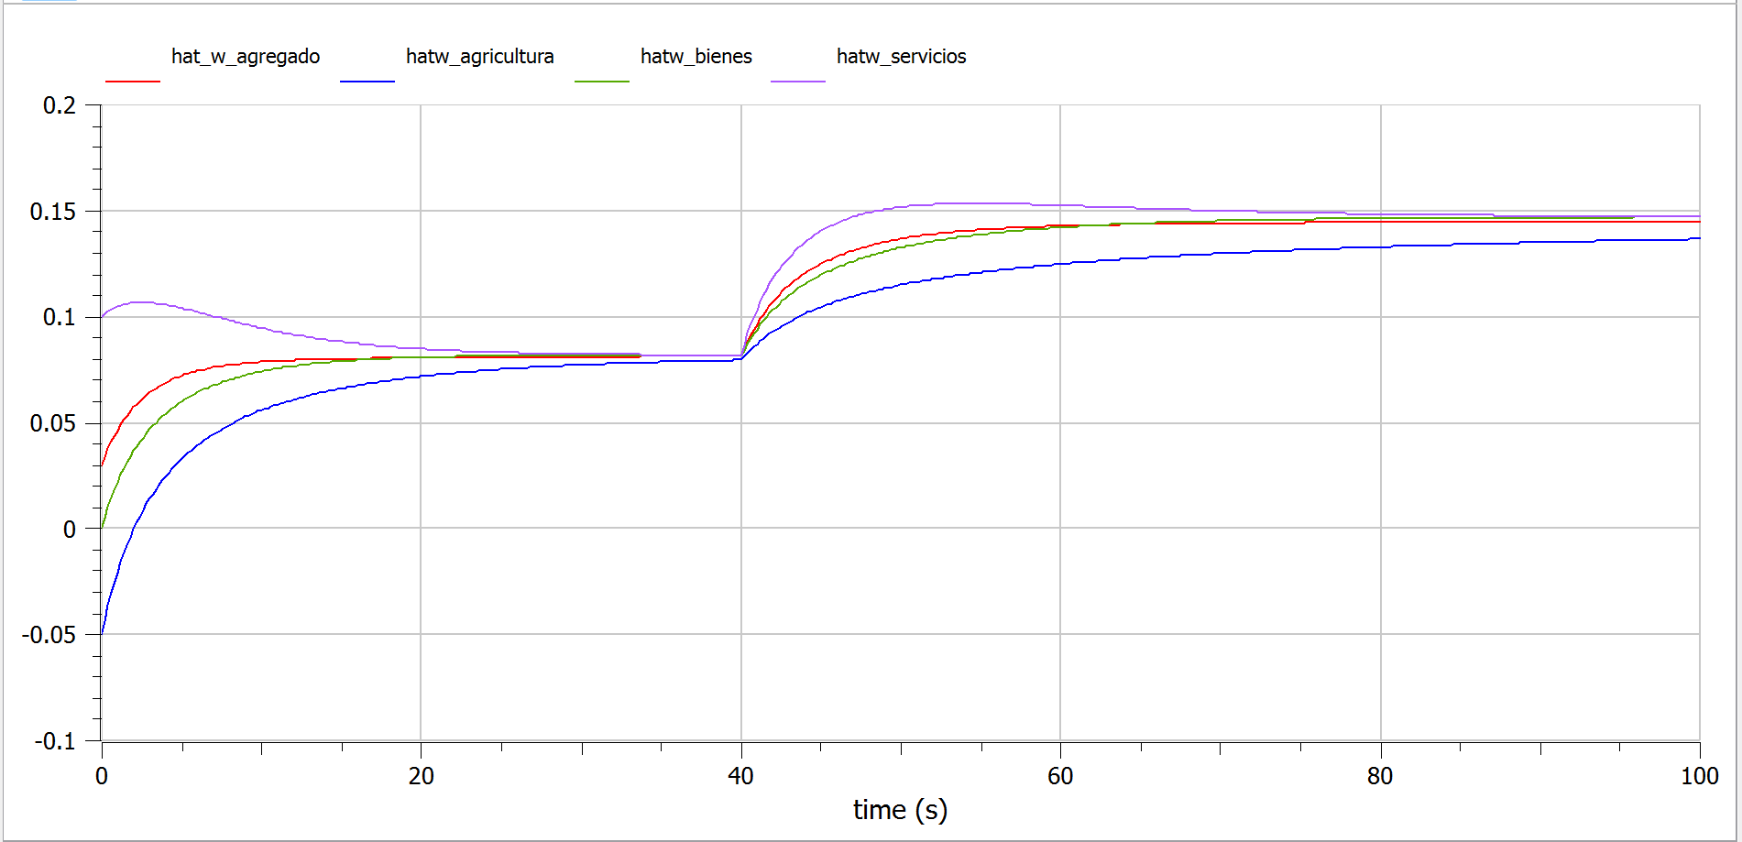
Caso shock energético agregando agricultura
Vemos que se replican los resultados agregando un sector más en este caso agricultura con un consumo energético intermedio entre bienes y servicios y un salario real deseado más bajo que ambos

Slide 22
Introducción
  Explicación del paper
  Objetivos
  Pasaje del modelo a modelica
Aporte Principal y Desarrollo
  Extensión a un 3er Sector
  Extension a n Sectores
  OMSense
Conclusiones y próximos pasos sugeridos

Slide 23
OMSens
Medimos la sensibilidad estructural de nuestro modelo con shocks energéticos y conflicto distributivo.

Slide 24
¿Por qué?
El modelo manifiesta la interacción entre shocks energéticos, formación de precios, ajuste salarial y conflicto distributivo.
La energía altera costos marginales y por ende afecta a la inflación y la distribución entre salarios y ganancia.
La inflación depende de phi (cómo ajustan las empresas los precios ante cambios en costos o conflictos distributivos), psi (cuán fuertemente los trabajadores reclaman recomponer el salario real tras un shock) y delta (qué proporción del costo marginal depende de la energía).
Queremos ver qué tan robustas son las curvas del modelo ante variaciones pequeñas (±20% del valor base).
Veremos cómo difieren los efectos de shocks energéticos transitorios vs. permanentes, y cómo lo modulan nuestras tres variables

Slide 25
¿Qué corrimos?
Sobre nuestro modelo donde los salarios se ajustan con “velocidad” phi y los precios con “velocidad” psi.
OM-Sens: barrido en 3 parámetros (con valores ±20%): delta, phi, psi.
Dos experimentos/corridas con shock en t≈40:
  Shock energético transitorio (se disipa).
  Shock energético permanente (nivel de costos cambia para siempre).
phi mayor: precios más flexibles, un traslado más inmediato del shock.
psi mayor: salarios muy reactivos, lo que retroalimenta el conflicto y aumenta la persistencia inflacionaria.
delta mayor: economía donde cualquier shock energético tiene más impacto directo en inflación.

Slide 26
Objetivos
Comparar shock transitorio vs. permanente (veremos su traducción en la estructura).
Ver cómo cambia persistencia si los salarios (psi) se ajustan más rápido que los precios (phi).
Analizar efecto de mayor intensidad energética (delta) en la inflación.

Slide 27
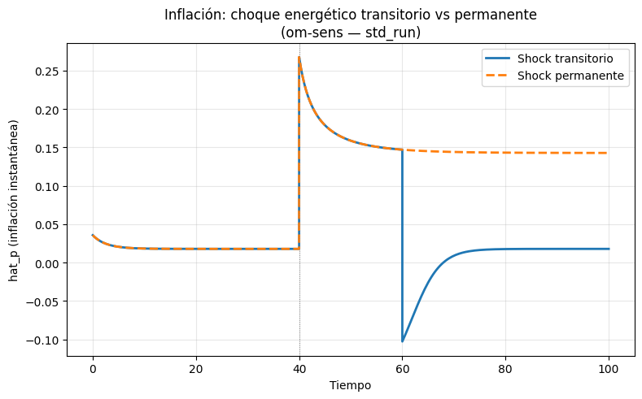
Un shock permanente eleva el precio relativo de la energía de forma sostenida. Como es parte del costo marginal, la inflación se mantiene elevada más tiempo. El shock transitorio provoca un pico similar pero la economía vuelve más rápido a su trayectoria previa de modo que el conflicto distributivo se disipa.
Serie de hat_p (inflación instantánea). Shock transitorio (azul) vs. Shock permanente (rojo punteado). En t=40.
Construímos las curvas con la simulación de OM Sense para comparar ambos shocks con la misma configuración del modelo y obtener las curvas de inflación de forma consistente.

Slide 28
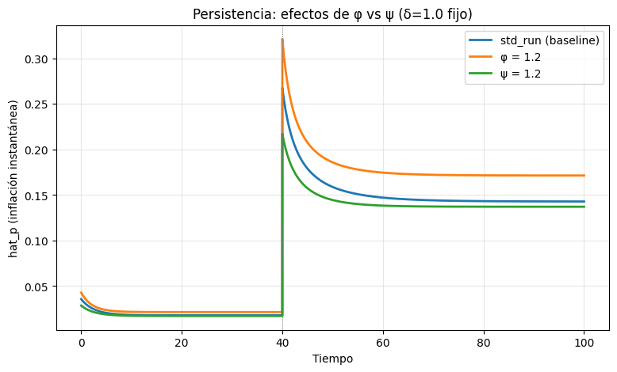
Comparamos cómo cambia la inflación ante un shock energético cuando aceleramos el ajuste de precios (phi) o de salarios (psi). La curva azul es el caso base.
La curva naranja muestra que cuando phi aumenta, la inflación aumenta y converge a un mayor steady state. Las firmas trasladan el encarecimiento de la energía al costo marginal.
La curva verde muestra que cuando psi aumenta, los salarios reaccionan al desajuste distributivo y generan un impulso inflacionario pero tiene menor fuerza que en el caso anterior y que en el caso base.
Tres curvas hat_p: AZUL (psi = phi = delta 1), NARANJA (psi = delta = 1, phi = 1.2 -precios más rígidos/ajuste más lento-), VERDE (psi = 1.2 -salarios “más rápidos”-, delta = phi = 1).

Slide 29
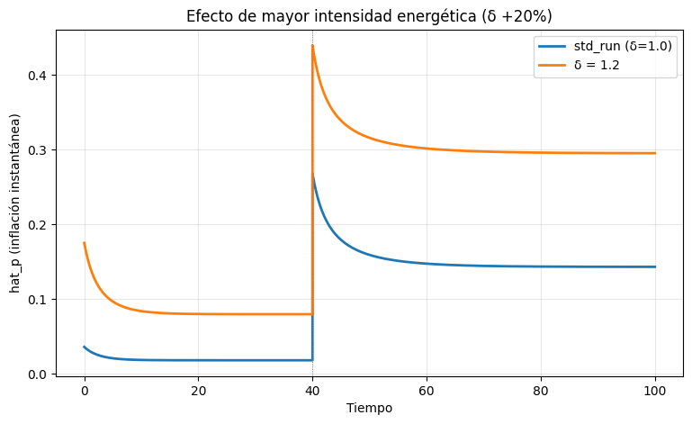
Mayor delta significa mayor peso de la energía en el costo marginal. Lo que conlleva una mayor magnitud del choque (peak más alto) y steady más alto, y probablemente mayor daño distributivo.
Curvas de hat_p: baseline vs. curva con delta = 1.2.

Slide 30
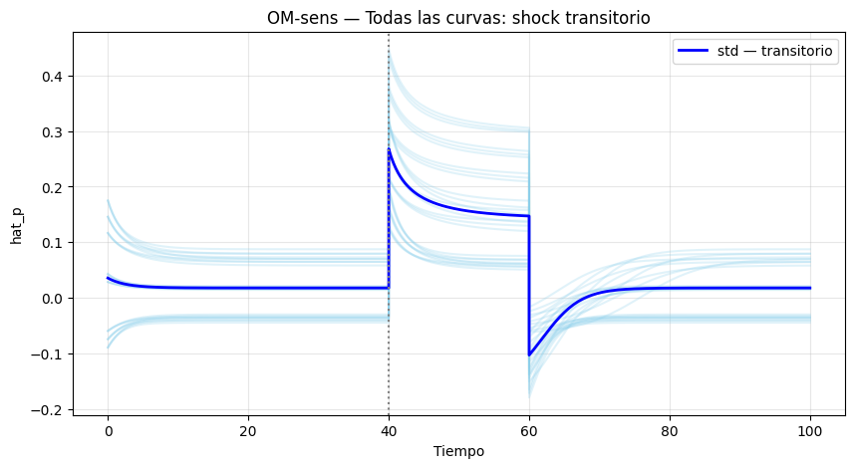
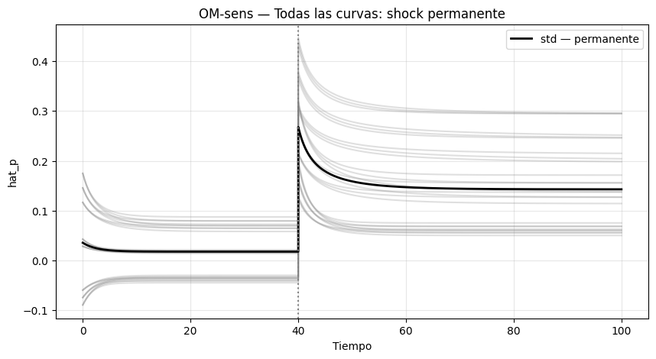
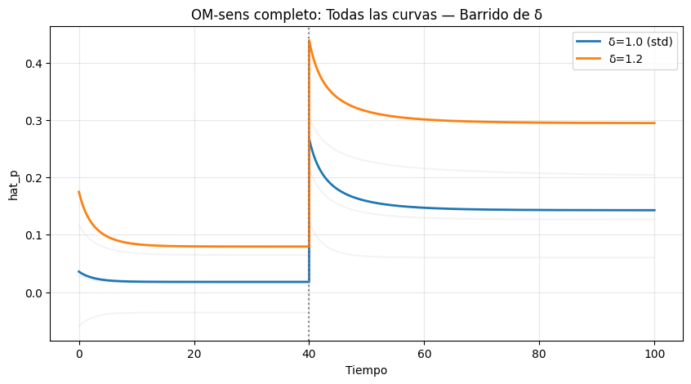
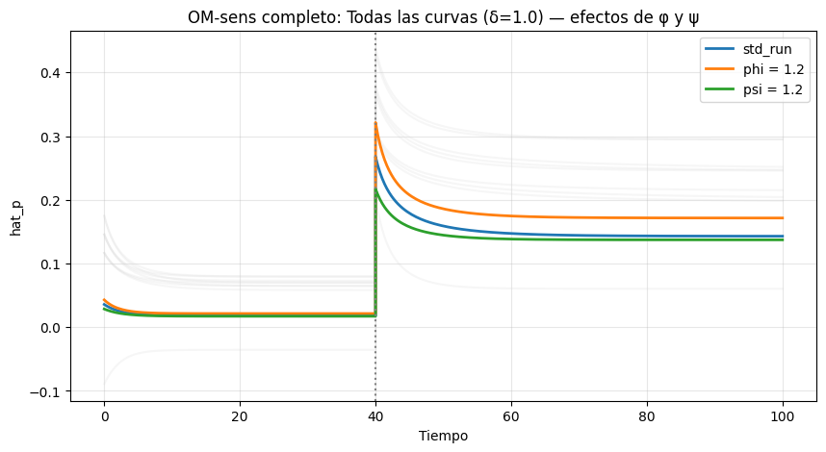
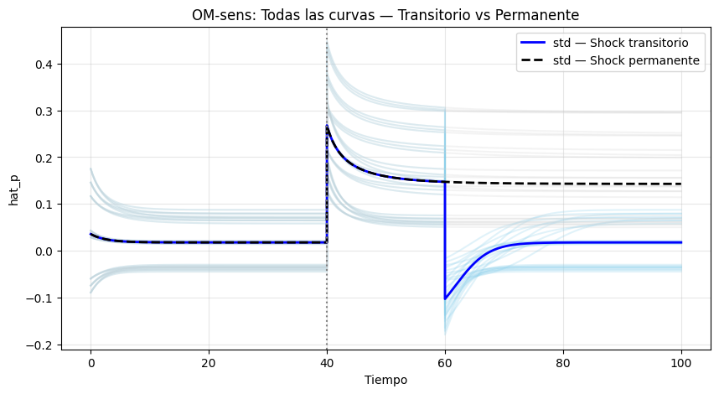
Gráficos con los barridos completos de OMSens de todas las variables
No los presentamos en clase debido a que seleccionamos los casos que se alineaban con nuestro análisis objetivo.

Slide 31
Introducción
  Explicación del paper
  Objetivos
  Pasaje del modelo a modelica
Aporte Principal y Desarrollo
  Extensión a un 3er Sector
  Extension a n Sectores
  OMSense
Conclusiones y próximos pasos sugeridos

Slide 32
Conclusiones
El modelo puede ser extendido a múltiples sectores de la economía que se relacionan entre sí. Al hacerlo se puede ver el efecto de un shock energético en los diferentes sectores y en el salario real de cada sector.
Se puede evaluar el efecto de un shock salarial en uno o más sectores y ver cómo afecta al resto de los sectores y a la economía en general
En cuanto al análisis que hicimos con OMSens, podemos decir que los shocks permanentes convergen en steady states inflacionarios más altos. Y que las economías más intensivas en energía sufren mayor impacto inflacionario mayor ante un shock energético.

Slide 33
Próximos pasos
Agregar más sectores y evaluar cómo funciona el modelo y qué resultados da.
En cuanto al análisis de OMSens, nos parece interesante poder comparar las simulaciones con datos de casos reales.

